Slide 1


Mecanismo Coordinador de País El Salvador
Informe de Tablero de mando del Proyecto NMF VIH “Innovando servicios, reduciendo riesgos y renovando vidas en El Salvador” Enero a Diciembre del 2016.
Dra. Anabel Amaya
Sub-Gerente de proyecto Plan/Fondo Mundial
23 de Marzo del 2017

Slide 2

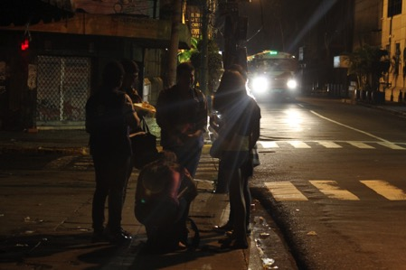
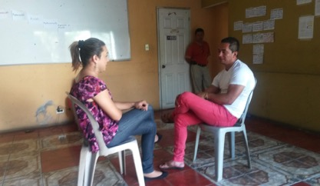
ANTECEDENTES
En enero del año 2014 inicia la ejecución del proyecto “Innovando servicios, reduciendo riesgos y renovando vidas en El Salvador” financiado por el fondo mundial y que tiene como fin la realización de una serie de actividades para la reducción del VIH en poblaciones en condiciones de mayor riesgo, específicamente Mujeres trabajadoras sexuales, Hombres que tienen sexo con hombres y Mujeres transgenero.

Slide 3
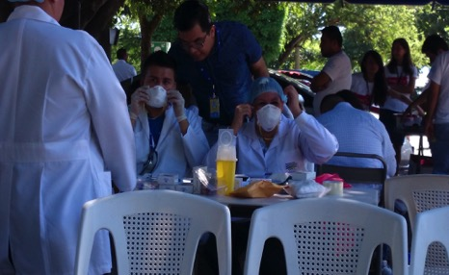
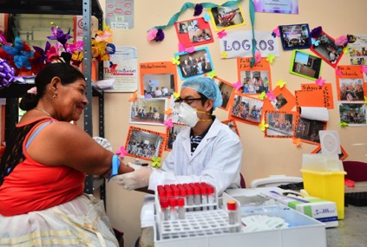
ANTECEDENTES
Entre las actividades se contempla el desarrollo de la estrategia prevención combinada que coordina los esfuerzos de MINSAL por medio de sus clínicas VICITS y las intervenciones de organizaciones de sociedad civil que ofertan una serie de actividades y servicios que contribuyen a promover la adopción de conductas saludables para la prevención del las ITS y el VIH, a mejorar el diagnostico de ITS y VIH y a ampliar el acceso a tratamientos y servicios de salud.

Slide 4
Estrategia Prevención Combinada
Elemental
Actividades de cambio de comportamiento utilizando metodologías basadas en evidencia.
Biomédico
Instalación de clínicas de Atención Integral, comprendiendo las siguientes intervenciones:
Complementario
Asesoría y disponibilidad de productos de planificación familiar
Accesibilidad a condones y lubricantes
Accesibilidad a pruebas orales de VIH, para población HSH
Pruebas y consejería para VIH
Diagnóstico y tratamiento de ITS
Diagnóstico de hepatitis viral
Referencia a grupos de apoyo
Referencias a centros de atención para la disminución de comportamientos relativos al consumo de alcohol/drogas
Fortalecimiento de sistemas comunitarios para intervenciones de VIH
Fortalecimiento de los DDHH para cada una de las poblaciones.
Garantía de la pre y post consejería con el fin de buscar un compromiso consigo mismo.
Referencias a atención médica integral.
Utilización del Código Único de Identidad.
Referencias y acompañamientos a servicios biomédicos y complementarios.

Slide 6

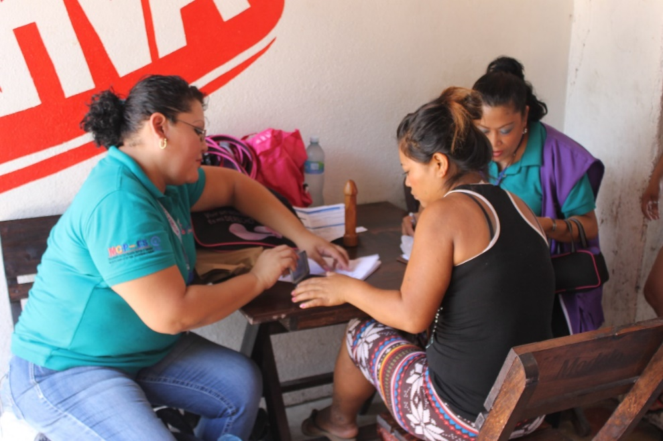
Informe Programático

Slide 7
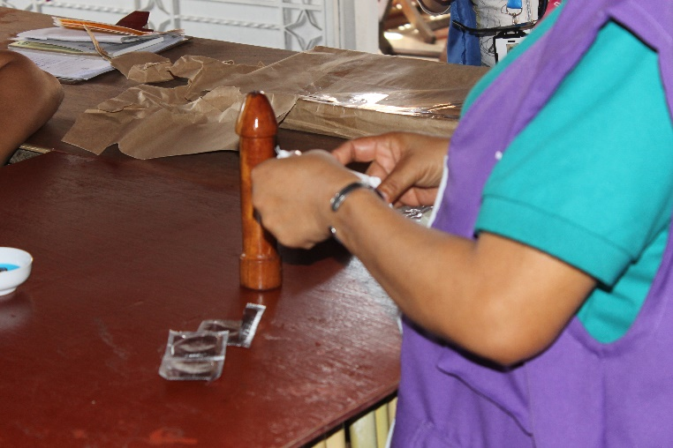
Descripción de los indicadores:

Slide 8
ALCANCE DE PAQUETES BÁSICOS POBLACIÓN HSH
14,715
106 %

Slide 9
COMENTARIOS DEL ALCANCE DE PAQUETES BÁSICOS EN POBLACION HSH
El progreso alcanzado durante el año 2016 permitió lograr las metas programáticas previstas de acuerdo a los planes Operativos implementados por los socios de prevención, los cuales incluyeron el cierre de ciclos de las personas con CUIs que se registraron en el sistema SIGPRO durante el año 2016.
Las actividades desarrolladas como parte de los planes operativos anuales se enfocaron en:
1- Tres Actividades de cambio de comportamiento.(abordajes cara a cara o la participación de actividades lúdicas grupales sobre temas específicos de la población trabajadoras sexuales femeninas , relacionados con la prevención del VIH.
2- La entrega de insumos exclusivamente en actividades educativas y en la cantidad requerida, de acuerdo al marco de desempeño, esta entrega de insumos implicaba la demostración del uso correcto y consistente del condón, así como la negociación con las parejas sexuales.
3- Referencias a pruebas de VIH. Todas las trabajadoras sexuales femeninas se les brindó la oportunidad de analizar la importancia de la toma de prueba de VIH, y fueron referidas a las Unidades móviles de prevención y/o a las clínicas VICITS. Así también el 100% de las trabajadoras sexuales femeninas a las que se les tomó prueba rápida oral se refirieron a las clínicas VICITS para la toma de otras pruebas de otras infecciones de transmisión sexual. Las mujeres trabajadoras sexuales son la población que más visita las clínicas de atención VICITS y demandan los servicios ofrecidos a ellas.
- Además dentro de estas acciones se realizaron actividades de auto cuido, talleres específicos y barridos de zona de las areas de trabajo sexual, donde se oferto prueba rápida oral de VIH con pre y post consejería (En coordinación con las clínicas VICITS), promoviendo actividades que permitieron la concentración de la población TSF y así lograr un número mayor de intervenciones.
- Las actividades se dirigieron a las zonas de concentración de trabajo sexual identificadas a través de los diferentes mapeos de los SR`s, esto con la finalidad de acercar las atenciones de las usuarias a los centros de trabajo sexual y de esta forma obtener los beneficios del programa e insumos como Condones masculinos, condones femeninos, mantas de látex, lubricantes en tubo y sachet, permitiendo alcanzar de manera efectiva el cumplimiento de la meta proyectada.
La coordinación efectiva del RP Plan con el nivel central ( Gerencia Programa, Clínicas VICITS , Sub-comisión nacional de Monitoreo y Evaluación, Laboratorio Nacional de referencia, junta de vigilancia de la profesión laboratorio clínico ) y con el nivel local ( Equipo multidisciplinario de clínicas VICITS) permitió el fortalecimiento y la promoción de los diferentes servicios de las clínicas VICITS, así como las referencia de las usuarias desde los CCPI a estas Clínicas como parte de las actividades diarias de las educadoras en prevención combinada, donde ofertan no solo la prueba de VIH, si no otros servicios de prevención, diagnóstico y tratamiento de ITS.
- Como parte del paquete básico, la entrega de insumos se realizó dentro los rangos mínimos y máximos de acuerdo al análisis solicitado y estipulado para el cumplimiento de la meta, y todas las entregas de estos insumos fueron dentro de actividades educativas.
De acuerdo al indicador el cual está compuesto por personas nuevas alcanzadas y personas alcanzadas en categoría de seguimiento.
La meta anual para este indicador es acumulada la cual es de 10,644 al final del año 2016 y se alcanzó un total de 11,234 representando un 106% % de cumplimiento de esta meta anual.

Slide 10
ALCANCE DE PAQUETES BÁSICOS POBLACIÓN MTS
11,234
106 %

Slide 11
COMENTARIOS DEL ALCANCE DE PAQUETES BÁSICOS EN POBLACION MTS
El progreso alcanzado durante el año 2016 permitió lograr las metas programáticas previstas de acuerdo a los planes Operativos implementados por los socios de prevención, los cuales incluyeron el cierre de ciclos de las personas con CUIs que se registraron en el sistema SIGPRO durante el año 2016.
Las actividades desarrolladas como parte de los planes operativos anuales se enfocaron en:
1- Tres Actividades de cambio de comportamiento.(abordajes cara a cara o la participación de actividades lúdicas grupales sobre temas específicos de la población trabajadoras sexuales femeninas , relacionados con la prevención del VIH.
2- La entrega de insumos exclusivamente en actividades educativas y en la cantidad requerida, de acuerdo al marco de desempeño, esta entrega de insumos implicaba la demostración del uso correcto y consistente del condón, así como la negociación con las parejas sexuales.
3- Referencias a pruebas de VIH. Todas las trabajadoras sexuales femeninas se les brindó la oportunidad de analizar la importancia de la toma de prueba de VIH, y fueron referidas a las Unidades móviles de prevención y/o a las clínicas VICITS. Así también el 100% de las trabajadoras sexuales femeninas a las que se les tomó prueba rápida oral se refirieron a las clínicas VICITS para la toma de otras pruebas de otras infecciones de transmisión sexual. Las mujeres trabajadoras sexuales son la población que más visita las clínicas de atención VICITS y demandan los servicios ofrecidos a ellas.
- Además dentro de estas acciones se realizaron actividades de auto cuido, talleres específicos y barridos de zona de las areas de trabajo sexual, donde se oferto prueba rápida oral de VIH con pre y post consejería (En coordinación con las clínicas VICITS), promoviendo actividades que permitieron la concentración de la población TSF y así lograr un número mayor de intervenciones.
- Las actividades se dirigieron a las zonas de concentración de trabajo sexual identificadas a través de los diferentes mapeos de los SR`s, esto con la finalidad de acercar las atenciones de las usuarias a los centros de trabajo sexual y de esta forma obtener los beneficios del programa e insumos como Condones masculinos, condones femeninos, mantas de látex, lubricantes en tubo y sachet, permitiendo alcanzar de manera efectiva el cumplimiento de la meta proyectada.
La coordinación efectiva del RP Plan con el nivel central ( Gerencia Programa, Clínicas VICITS , Sub-comisión nacional de Monitoreo y Evaluación, Laboratorio Nacional de referencia, junta de vigilancia de la profesión laboratorio clínico ) y con el nivel local ( Equipo multidisciplinario de clínicas VICITS) permitió el fortalecimiento y la promoción de los diferentes servicios de las clínicas VICITS, así como las referencia de las usuarias desde los CCPI a estas Clínicas como parte de las actividades diarias de las educadoras en prevención combinada, donde ofertan no solo la prueba de VIH, si no otros servicios de prevención, diagnóstico y tratamiento de ITS.
- Como parte del paquete básico, la entrega de insumos se realizó dentro los rangos mínimos y máximos de acuerdo al análisis solicitado y estipulado para el cumplimiento de la meta, y todas las entregas de estos insumos fueron dentro de actividades educativas.
De acuerdo al indicador el cual está compuesto por personas nuevas alcanzadas y personas alcanzadas en categoría de seguimiento.
La meta anual para este indicador es acumulada la cual es de 10,644 al final del año 2016 y se alcanzó un total de 11,234 representando un 106% % de cumplimiento de esta meta anual.

Slide 12
ALCANCE DE PAQUETES BÁSICOS POBLACIÓN TRANS
1,594
103 %

Slide 13
COMENTARIOS DEL ALCANCE DE PAQUETES BÁSICOS EN POBLACION TRANS
El progreso alcanzado durante el año 2016 permitió lograr las metas programáticas previstas de acuerdo a los planes Operativos implementados por los socios de prevención, los cuales incluyeron el cierre de ciclos de las personas con CUIs que se registraron en el sistema SIGPRO durante el año 2016 .
Las actividades desarrolladas como parte de los planes operativos anuales se enfocaron en:
1- Tres Actividades de cambio de comportamiento.(abordajes cara a cara o la participación de actividades lúdicas grupales sobre temas específicos de la población de mujeres TRANS relacionados con la prevención del VIH.
2- La entrega de insumos exclusivamente en actividades educativas y en la cantidad requerida, de acuerdo al marco de desempeño, esta entrega de insumos implicó la demostración del uso correcto y consistente, y en algunos casos de la negociación con las parejas sexuales.
3- Referencias a pruebas de VIH. Todas las mujeres TRANS se les brindó: La oportunidad de analizar la importancia de la toma voluntaria voluntaria de prueba para VIH, fueron referidas a las Unidades móviles de prevención y/o a las clínicas VICITS. Así también el 100% de las mujeres TRANS a las que se les tomo prueba rápida oral se refieren a clínica VICITS para la toma de otras pruebas de otras infecciones de transmisión sexual.
- Dentro de estas acciones se realizaron días de formación comunitaria y barridos de zonas.
Este porcentaje alcanzado incluye la realización de diversas estrategias para acercarse a las mujeres TRANS, dentro de las cuales se pueden mencionar : actividades de auto cuido y talleres específicos, con temas claves en donde se oferto prueba rápida oral de VIH con pre y post consejería (En coordinación con las clínicas VICITS), promoviendo actividades que permitieron la concentración de la población TRANS y así lograr un número mayor de intervenciones, estas acciones llamadas jornadas extramuros fueron muy efectivas para el acercamiento del sistema de salud nacional a la población de mujeres TRANS.
- Además de estas actividades en coordinación con las Clínicas VICITS, se desarrollaron Ferias de la salud para promocionar los servicios VICITS y acercar a las usuarias, en las cuales se brindaron servicios como Odontología, diagnóstico y tratamiento de ITS, lo que permitió solventar la dificultad que las usuarias expresaron de no poder acercarse a las Clínicas VICITS, debido a los Horarios de atención y ubicación de las VICITS, que son controladas por grupos de pandillas de diferentes denominaciones a las de su zona de domicilio; lo cual está generando que algunas usuarias sean victimas de amenaza y persecución por acercarse a estas zonas contrarias donde se ubican las VICITS.
Por lo que para este periodo fue muy efectiva la coordinación de los CCPI con las clínicas VICITS para la realización de actividades extramurales.
La coordinación efectiva del RP Plan con el nivel central ( Gerencia Programa, Clínicas VICITS , Sub-comisión nacional de Monitoreo y Evaluación, Laboratorio Nacional de Referencia, Junta vigilancia de la profesión laboratorio clínico ) y con el nivel local ( Equipo multidisciplinario de clínicas VICITS) permitió fortalecer la promoción de los diferentes servicios de las clínicas VICITS, así como las referencia de las usuarias desde los CCPI a las Clínicas.
- Como parte del paquete básico, la entrega de insumos se realizó dentro los rangos mínimos y máximos de acuerdo al análisis solicitado y estipulado para el cumplimiento de la meta, y todas las entregas de estos insumos fueron dentro de actividades educativas.
De acuerdo al indicador el cual está compuesto por personas nuevas alcanzadas y personas alcanzadas en categoría de seguimiento, la meta anual para este indicador es acumulada la cual es de 1,555 al final del año 2016 y se alcanzó un total de 1,594 representando un 103% de cumplimiento de esta meta anual.
Aun habiendo logrado cumplimiento de las metas, queremos hacer notar una constante dificultad en este periodo, para alcanzar a esta población: La violencia concentrada hacia las mujeres TRANS y la migración de las mismas, lo que impacta de manera muy particular a la población por este mismo tema de violencia muchas mujeres Trans decidieron migrar de manera ilegal por miedo a ser victimas de crimines de odio debido a su identidad de género. En nuestro país persiste la impunidad de los asesinatos, entre otros hechos de violencia en contra de las mujeres TRANS.

Slide 14
ALCANCE DE PAQUETES COMPLEMENTARIO POBLACIÓN HSH
1,989
Para el año 2016 de ejecución, los servicios del componente complementario por la población HSH, consistieron en la entrega de servicios que ayudaron a superar condiciones específicas que hacen que la población de HSH sean más vulnerables a la adquisición de infección por VIH.
Las áreas de mayores atenciones han sido en los temas de Asesorías legales, derechos humanos y atenciones Psicológicas para usuarios HSH, desarrollando este tipo de acciones principalmente las Asociación entre Amigos, quienes han fortalecido de manera continua con profesionales que brindan esos servicios a la población HSH.
Debido a la coordinación con instancias que brindan servicios complementarios, se ha podido observar una alta demanda de estos por los usuarios.
Así mismo la organización PASMO brindo servicios complementarios orientados a brindar atenciones Psicológicas y detección de otras ITS.
La meta anual para este indicador es acumulada la cual es de 2,195 al final del año 2016 y se alcanzó un total de 1,989 representando un 91 % de cumplimiento de esta meta anual. En el porcentaje de cumplimiento de este indicador influyo mucho el cierre de otros proyectos gestionados por las organizaciones socias que contribuían con los servicios complementarios.
91 %

Slide 15
ALCANCE DE PAQUETES COMPLEMENTARIO POBLACIÓN MTS
Para el 2016, los servicios complementarios demandados por la población de TSF, fueron los siguientes: Planificación familiar, Diagnóstico y tratamiento de ITS, Atenciones psicológicas y asesorías legales.
Para la ejecución de este proyecto la mayoría de actividades del componente complementario se da en los CCPI, aumentando la oferta de actividades y diversificando sus temas.
Estas actividades fueron realizadas en coordinación con organizaciones o instituciones (PDDH, MINSAL, Fiscalía General de la República, gobiernos locales, gobernación, CNR, Cuerpos de agentes metropolitanos, PNC, Ciudad Mujer) con quienes los SR mantienen alianzas estratégicas para el desarrollo de este componente.
Cada organización sub receptora implementó diferentes estrategias que generaron un aumento en la demanda y la oferta para el paquete complementario.
Dentro del paquete complementario relacionado a derechos humanos, se brindó acompañamiento y asesoría legal a TSF sin identidad (Tramitación de Documento Único de identidad, Partidas de nacimiento) y en algunos casos asesoría migratoria en coordinación con el Ministerio de relaciones exteriores y la fiscalía general de la república, en el marco de garantizar el derecho de identidad y protección de derechos humanos, para las TSF extranjeras.
La meta anual para este indicador es acumulada la cual es de 3,058 al final del año 2016 y se alcanzó un total de 3,058 representando un 100% de cumplimiento de esta meta anual.
3,058
100 %

Slide 16
ALCANCE DE PAQUETES COMPLEMENTARIO POBLACIÓN TRANS
Para el año 2016 se alcanzó la meta de paquetes complementarios para las mujeres TRANS. Esto responde a los servicios brindados a mujeres Trans para disminuir aquellas condiciones que las hacen más vulnerables.
El incremento en la demanda de los paquetes complementarios responde a la necesidad de las usuarias TRANS, quienes durante este periodo han sido víctimas de la de inseguridad social, crímenes de odio, y/o persecución, situación que ha generado que algunas de ellas hayan demandado servicios de asesoría legal, atención psicológica y acompañamiento para asesoría migratoria.
A través de estrategias coordinadas en conjunto con socios, como las Clínicas VICITS, Procuraduría para la defensa de los derechos Humanos y gobernación, se logró llegar al cumplimento que se refleja para este periodo.
Entrega de paquetes complementarios:
Las áreas de mayores atenciones han sido en el tema de Asesorías legales, derechos humanos y atenciones Psicológicas.
En el caso de este proyecto la mayoría de actividades para el componente complementario se continúan dando en los CCPI, debido a que muchas mujeres Trans tienen temor a trasladarse en horarios diurnos por distintas zonas del centro de San Salvador, debido al accionar de las maras (pandillas y grupos armados), este como un esfuerzo de las instituciones prestadoras de los servicios complementarios para hacer llegar sus servicios a esta población, que por la naturaleza socio demográfica es difícil acceder, aunado al temor que les impera de trasladarse a zonas de donde no son originarias debido al control territorial de los grupos de pandillas.
Cada organización sub receptora implementó diferentes estrategias que tenían la intención de generar un aumento en la demanda y la oferta para los servicios complementarios, lo que ha implicado un esfuerzo con las instituciones prestadoras para la visibilizarían de las mujeres TRANS y las coordinaciones para la prestación de estos servicios dentro de los CCPI.
La meta anual para este indicador es acumulada la cual es de 579 al final del año 2016 y se alcanzó un total de 590 representando un 102% de cumplimiento de esta meta anual.
509
102 %

Slide 17
INFORME FINANCIERO

Slide 18
INFORME FINANCIERO

Slide 19
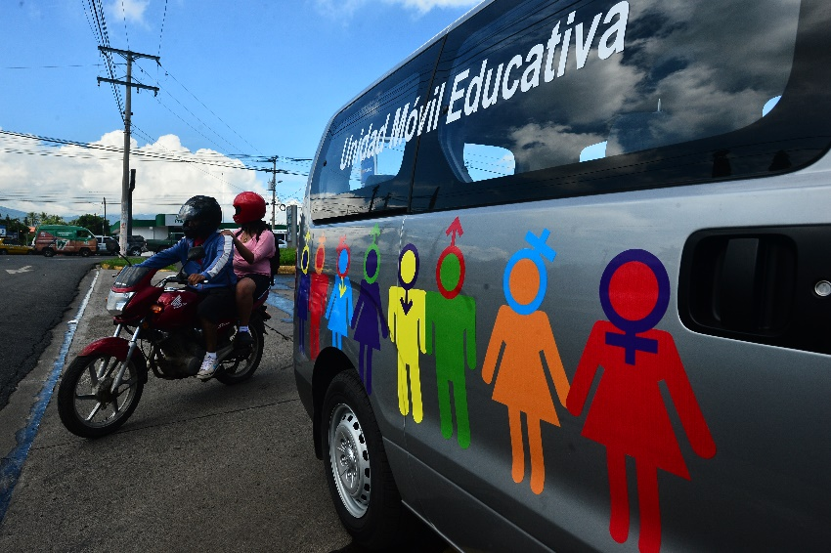
Unidades Móviles
Se encuentran funcionando 5 Unidades móviles Educativas, realizando pruebas orales rápidas de VIH y apoyando las actividades de prevención de las organizaciones socias.
La producción se registra en el SUMEVE.
Control de calidad de las pruebas: Se realizan pruebas de control externo, y tres muestras semanales de control interno por cada unidad móvil de acuerdo a los lineamientos del MINSAL
El Monitoreo y seguimiento de las acciones de registro, procedimientos y bioseguridad esta a cargo del Laboratorio Nacional de referencia, Junta de vigilancia de Laboratorio Clínico y MINSAL.
Cumplimiento de algoritmo diagnostico y referencia a VICITS para completarlo.

Slide 20
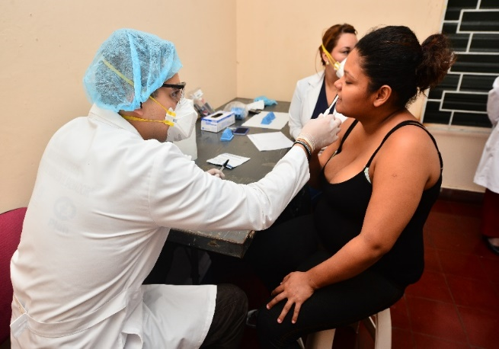
Pruebas Para VIH realizadas por la Unidad Móvil Educativa de Plan
Para el año 2016 aun el SUMEVE no desagregaba la población TRANS de la población HSH ( Pruebas a Mujeres Trans 468 según FVIH-03

Slide 21
Informe de Gestión de Insumos

Slide 22
Informe de Gestión de Insumos
*Se gestiono con el FM la entrega de insumos a las y los Usuarios de a cuerdo a la demanda de los mismos, estandarizando un mínimo y un máximo para el cierre de paquete básico.
*Estas cantidades de insumos fueron restadas al total de insumos que esta en gestión de compras para el 2017-2018

Slide 23
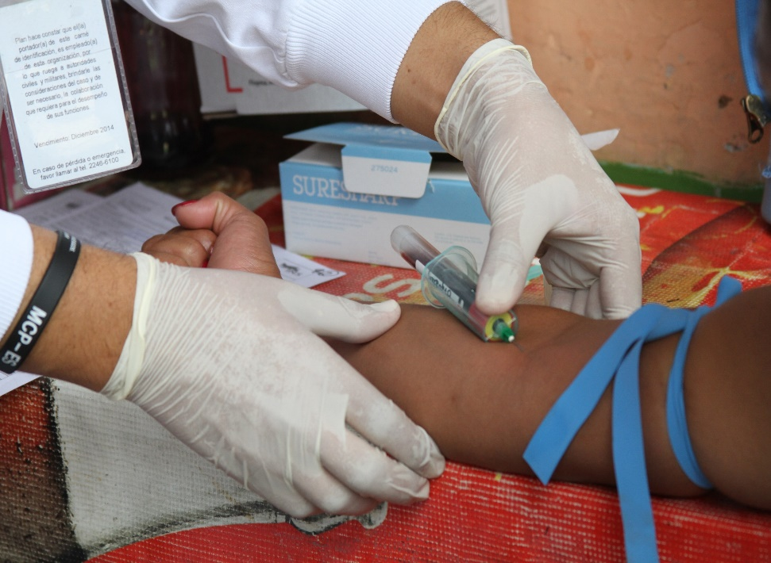
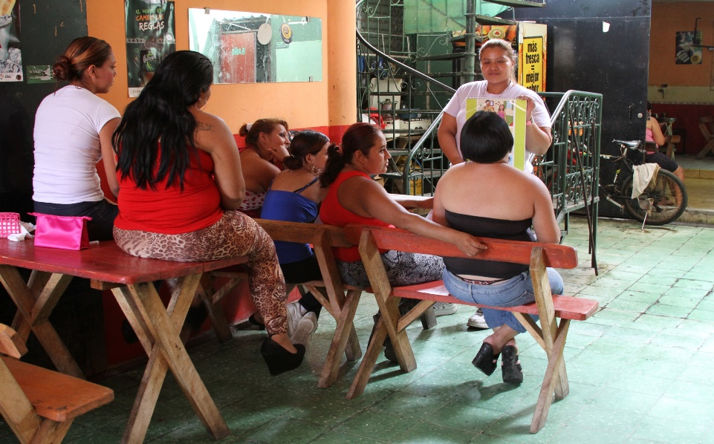
Muchas gracias.

Slide 24



MCP-ES
Contribuyendo a la reducción significativa y sostenible del VIH Sida y Tuberculosis, a través de las subvenciones del Fondo Mundial
www.mcpelsalvador.com.org
www.facebook.com/MCPES2002
@MCPElSalvador

